Slide 1
EasyTrace
Trazador de rutas simplificadas

Slide 2
Descripción del proyecto
EasyTrace es una app en la cual existen 3 actores que manipulan su funcionalidad,
Con estos perfiles los usuarios interactúan según las ordenes de compra que se generen,

Slide 3
Objetivo General
Interfaz simple
Experiencia del usuario
Rutas Rápidas
App Limpia

Slide 4
Alcance del proyecto

Slide 5
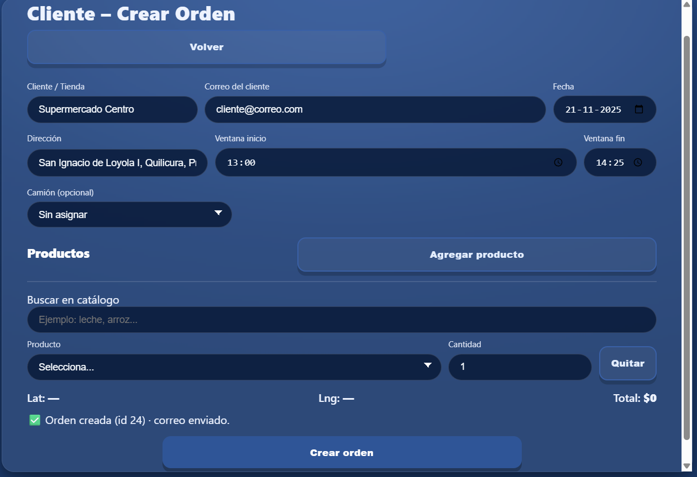
Muestras de proyectos

Slide 6
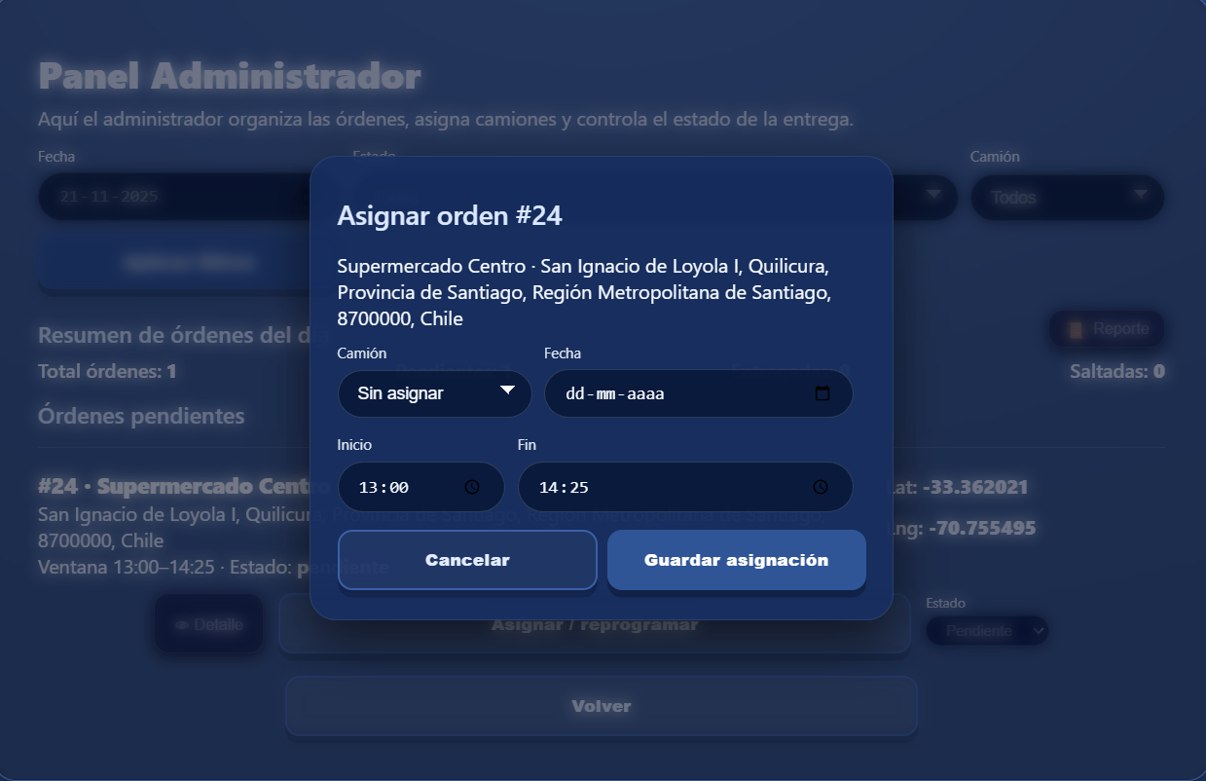




Nombre del proyecto
Escribe aquí tu texto Escribe aquí tu texto Escribe aquí tu texto Escribe aquí tu texto Escribe aquí tu texto

Slide 7
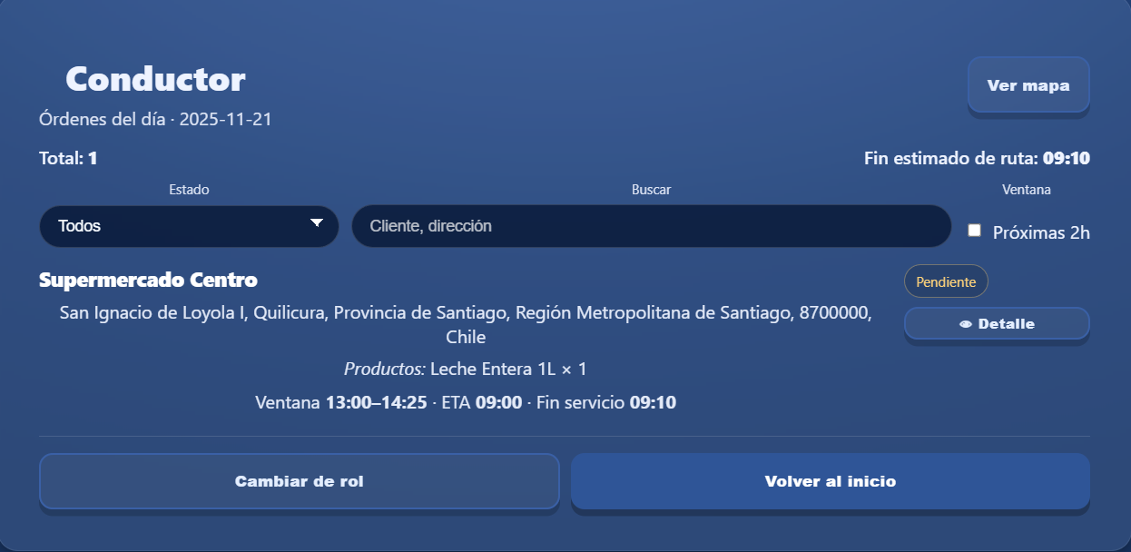





Nombre del proyecto
Nombre del proyecto
Escribe aquí tu texto Escribe aquí tu texto Escribe aquí tu texto Escribe aquí tu texto Escribe aquí tu texto
Escribe aquí tu texto Escribe aquí tu texto Escribe aquí tu texto Escribe aquí tu texto Escribe aquí tu texto

Slide 8
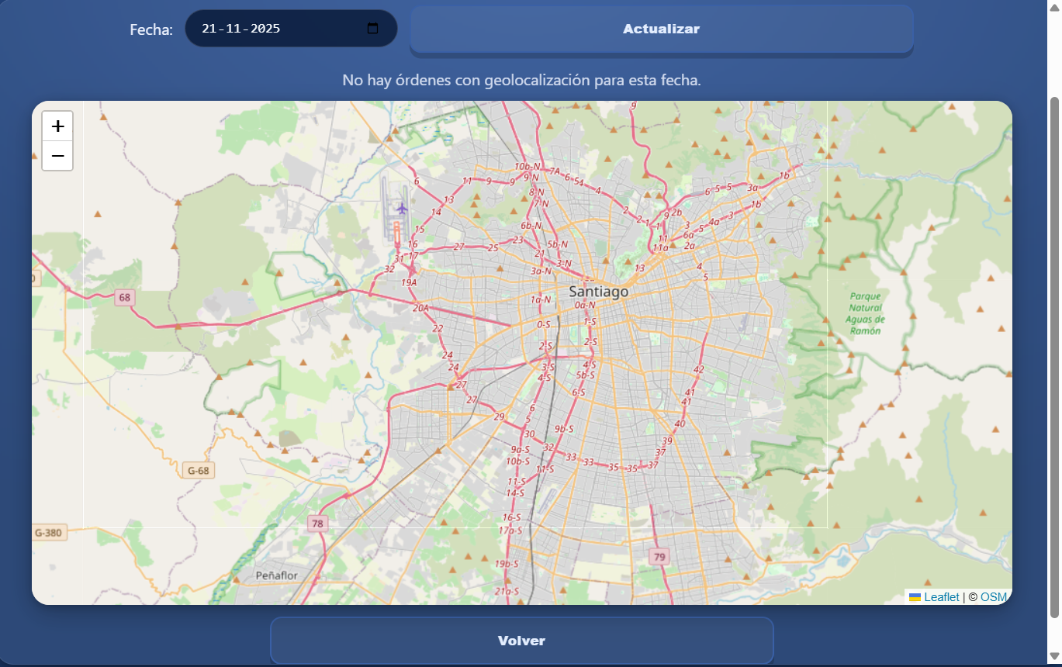
Trayectoria profesional
Director de Experiencia del usuario
Empresa, Ciudad
Septiembre del 20XX-Presente
Diseñador sénior
Empresa, Ciudad
Septiembre del 20XX-Agosto del 20XX
Diseñador
Empresa, Ciudad
Junio del 20XX-Julio del 20XX

